Slide 1
МУНИЦИПАЛЬНОЕ БЮДЖЕТНОЕ ДОШКОЛЬНОЕ ОБРАЗОВАТЕЛЬНОЕ УЧРЕЖДЕНИЕ ДЕТСКИЙ САД «АИСТ»
Консультация для родителей :
«Чудо
мнемотехника»
Подготовила
Воспитатель: Орел Л.А.

Slide 2
ПРОБЛЕМА: При поступлении детей в школу и увеличении объёма информации, у детей возникает проблема с запоминанием. Дети путаются в словах , строках, переставляют слова местами.
Что же поможет справиться с этой проблемой?
А поможет «МНЕМОТЕХНИКА!»

Slide 3
МНЕМОТЕХНИКА – «искусство запоминания» система методов и приемов, обеспечивающих успешное запоминание, сохранение и воспроизведение информации.
Мнемотехника призвана облегчить запоминание и увеличить объем памяти, путем образования дополнительных ассоциаций.
АКТУАЛЬНОСТЬ
1.Мнемотехника облегчает детям овладение связной речью.
2. Ребёнок с опорой на образы памяти устанавливает причинно-следственные связи, делает выводы, развивая тем самым логическое мышление.
3. Применения мнемотехники, использование обобщений позволяют ребёнку систематизировать свой непосредственный опыт.

Slide 4
Задачи:
1.Развивать умение понимать и рассказывать текст с помощью графической аналогии.
2.Развивать у детей умственную активность, сообразительность, наблюдательность, умение сравнивать, выделять существенные признаки.
3.Развивать у детей психические процессы: мышление, внимание, воображение, память.
4.Содействовать решению изобретательских задач сказочного, игрового, экологического, этического характера.
5. Обучать детей правильному звукопроизношению.
6. Воспитывать у детей потребность в речевом общении для лучшей адаптации в современном обществе.

Slide 5
Мнемотехника
Для малышей – это потешки и стишки;
Для старших – стихи, загадки, рассказы, сказки;
Для взрослых – числа и объем информации.

Slide 6
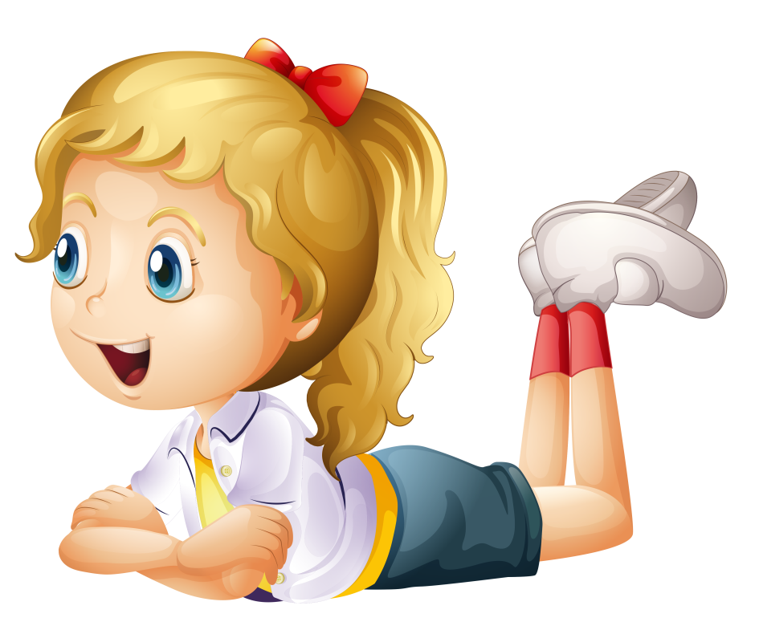
Суть мнемотехники заключается в следующем: на каждое слово или словосочетание придумывается картинка, таким образом весь текст зарисовывается схематично. Глядя на эти схемы - рисунки ребёнок легко воспроизводит текстовую информацию. Схемы служат своеобразным зрительным планом для создания монологов, помогают детям выстраивать: связность, последовательность, лексико-грамматическую наполняемость рассказа. Дидактическим материалом являются мнемотаблицы.

Slide 7
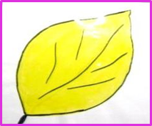
Как применять мнемотехнику в детском саду?
Для начала детей знакомят с мнемоквадратами – понятными изображениями, которые обозначают одно слово, словосочетание, его характеристики или простое предложение.
Далее - знакомство с мнемодорожками – это уже квадрат из трёх - четырех картинок, по которым можно составить небольшой рассказ в 2-3 предложения.
Мнемоквадрат

Slide 8
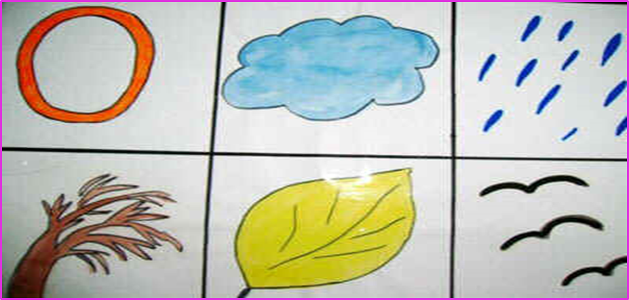
самая сложная структура – это мнемотаблицы. Они представляют собой изображения основных звеньев, в том числе схематические, по которым можно запомнить и воспроизвести целый рассказ или даже стихотворение.

Slide 9
Мнемотаблица - это схема, в которую заложена определенная информация.

Slide 10
Заучивание стихотворений:

Slide 11
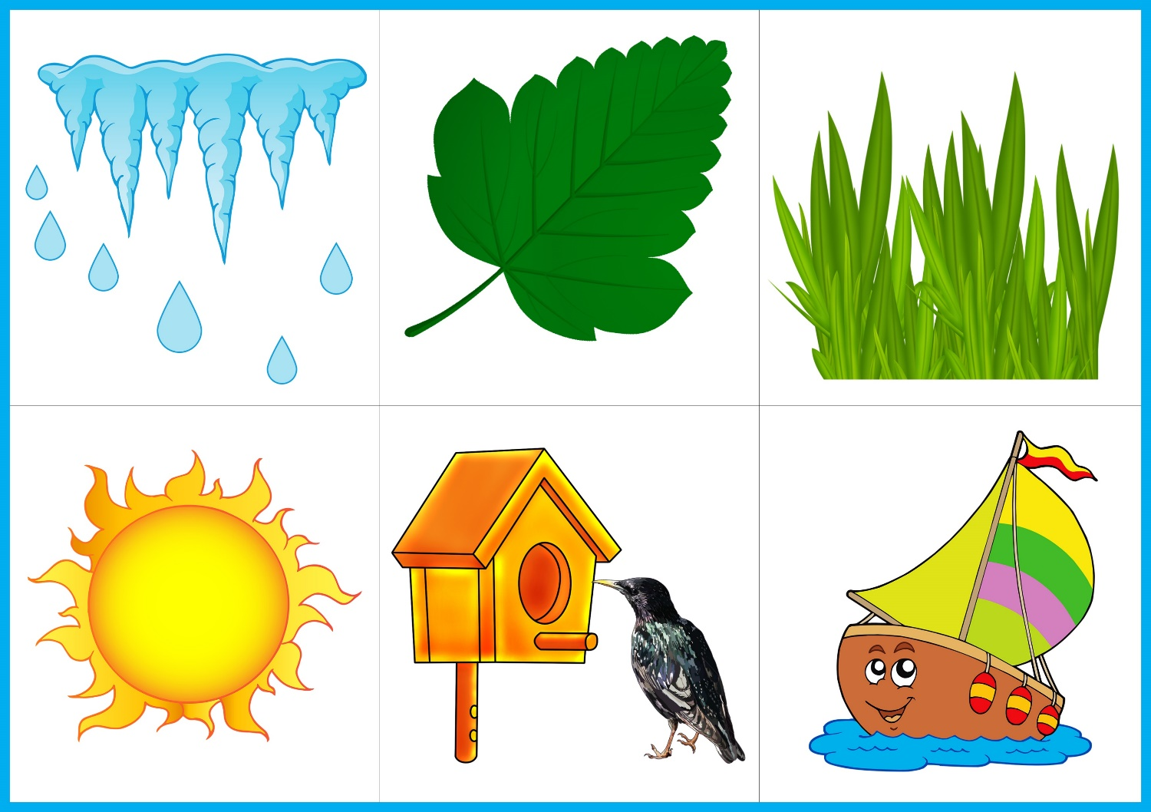
Пересказ рассказов с опорой на мнемотаблицу

Slide 12
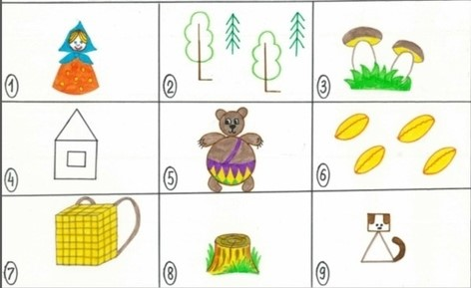
Пересказ сказок : «Машенька и медведь».

Slide 13
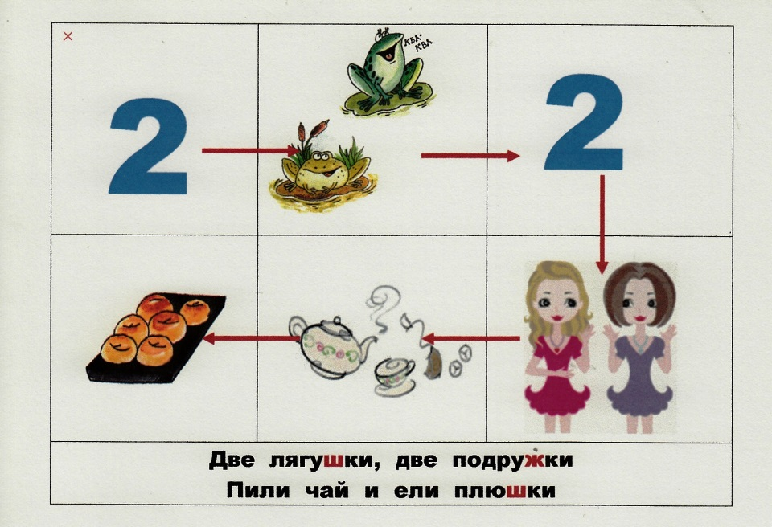
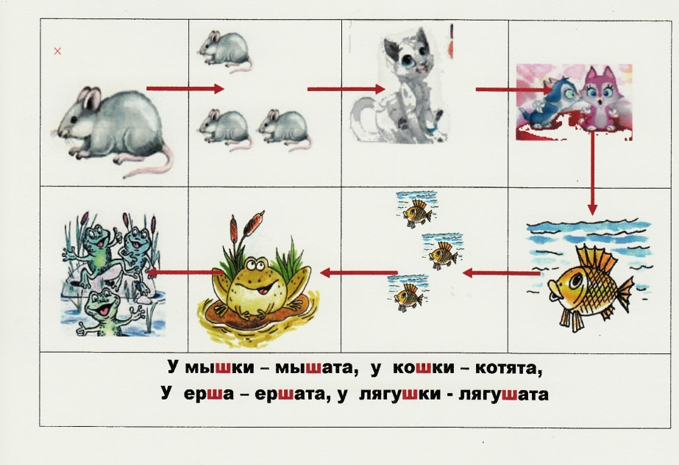
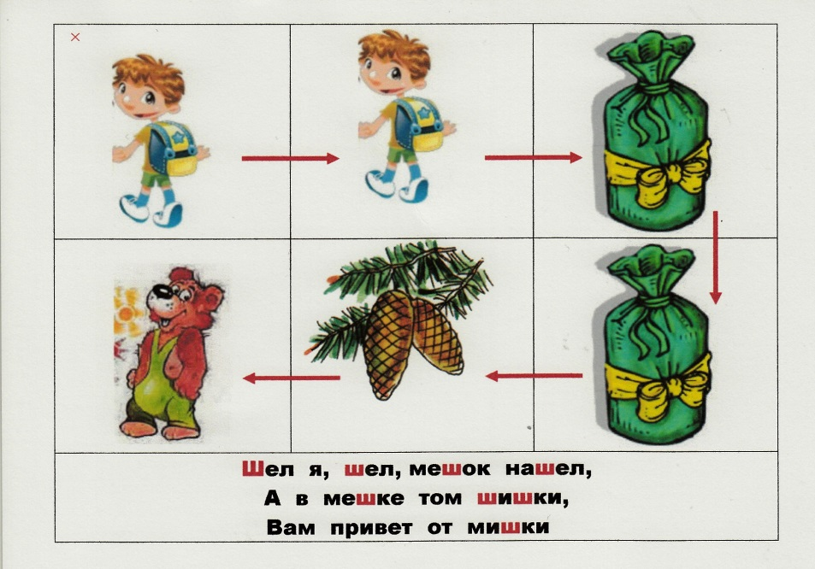
Заучивание чистоговорок, потешек

Slide 15
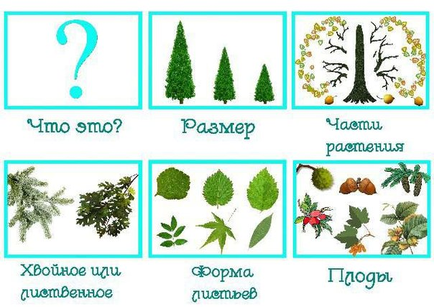
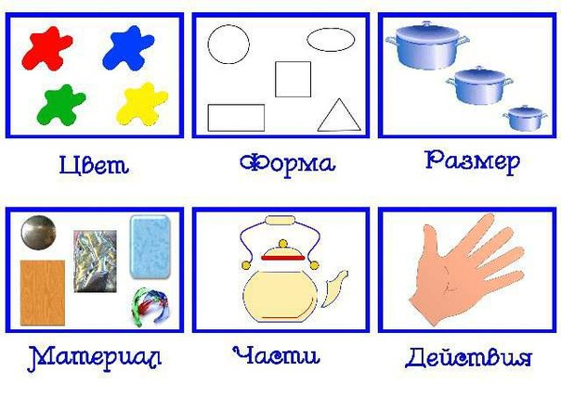
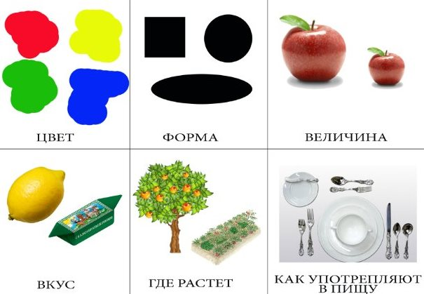

Slide 16
Игра «Цветик- семицветик»

Slide 17
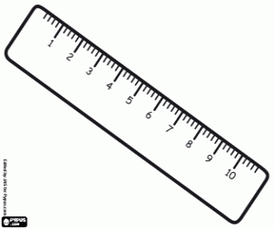
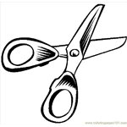
7 |  | 1

Slide 18
СЕМЬ РАЗ ОТМЕРЬ-
ОДИН РАЗ ОТРЕЖЬ!

Slide 19
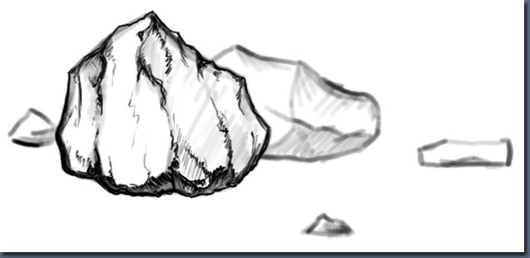
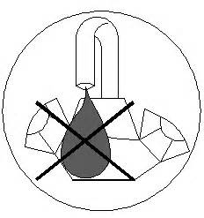
Под

Slide 20
ПОД ЛЕЖАЧИЙ КАМЕНЬ ВОДА НЕ ТЕЧЁТ!

Slide 21
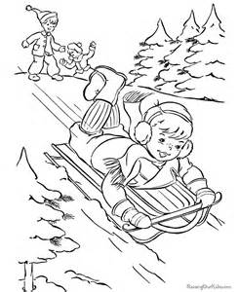
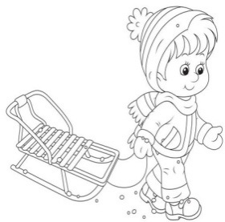

Slide 22
ЛЮБИШЬ НА САНОЧКАХ КАТАТЬСЯ-
ЛЮБИ И САНОЧКИ ВОЗИТЬ!

Slide 23
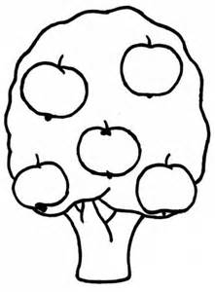
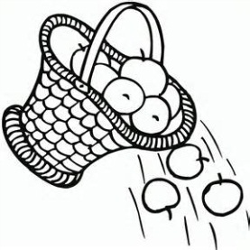

Slide 24
ЯБЛОКО ОТ ЯБЛОНИ НЕДАЛЕКО
ПАДАЕТ!

Slide 26
ПУДЕЛЬ ПУДЕЛЯ КОРМИЛ ПУДИНГОМ!

Slide 27
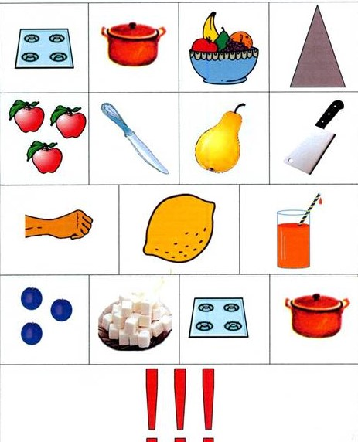

Slide 28
БУДЕМ МЫ ВАРИТЬ КОМПОТ!
ФРУКТОВ НУЖНО МНОГО.ВОТ!
БУДЕМ ЯБЛОКИ КРОШИТЬ,
ГРУШИ БУДЕМ МЫ РУБИТЬ
ОТОЖМЁМ ЛИМОННЫЙ СОК
СЛИВ ПОЛОЖИМ И ПЕСОК.
БУДЕМ МЫ ВАРИТЬ КОМПОТ
УГОСТИМ ЧЕСТНОЙ НАРОД!

Slide 30
У ПЕТУШКА ЯРКИЙ ГРЕБЕШОК И ШИРОКИЙ РЕМЕШОК!

Slide 31
Результаты:
- у детей расширяется кругозор, увеличивается объем памяти, внимания, мышления, воображения;
- появляется желание пересказывать тексты, придумывать интересные истории;
- появляется интерес к заучиванию стихотворений и рассказов;
- словарный запас выходит на более высокий уровень;
- дети преодолевают робость, застенчивость, учатся свободно держаться перед аудиторией.

Slide 32
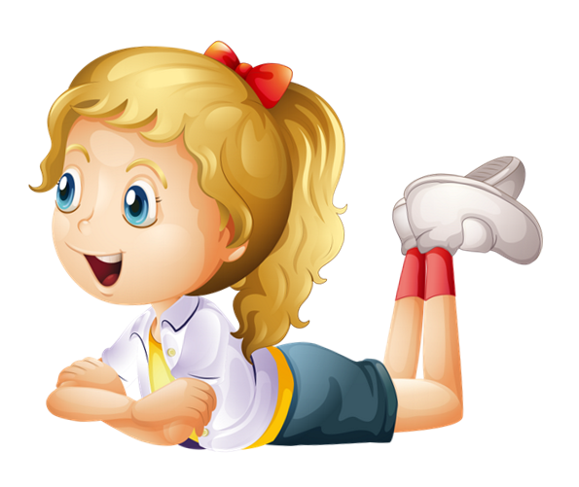
Вывод:
Овладение приемами работы с мнемотаблицами помогает в развитии основных психических процессов - памяти, внимания, образного мышления, а так же сокращает время обучения связной речи детей дошкольного возраста. Мнемотехника помогает сделать процесс запоминания более простым, интересным, творческим.

Slide 33
Благодарю за внимание!

